Slide 1
BURSTGPT · 研究复现包
LLM 服务的 Token 负载预测
与突发流量识别
XGBoost 与 LSTM 的无泄漏比较
结论先行
平均误差可以改善；固定阈值极端突发仍难识别。
15 分钟展示 · 2026-07-21
Notes:
【约 1:00】大家好，这项研究关注 LLM 服务的短期 Token 负载，而不是只看请求数。Token 同时包含输入和输出长度，更接近推理系统面对的工作量。我先给结论：在主测试期，LSTM 的总体 MAE 最低；但当任务变成识别训练期 P95 以上的极端负载时，四个模型都没有命中测试突发；到了另一个时期，简单 Persistence 又重新领先。今天的重点不是宣布一个永久赢家，而是展示三个任务为什么必须分开评价，以及这些结论如何从代码、表格和日志追溯。

Slide 2
BURSTGPT · 15 MIN
研究不是只问“谁的 MAE 最低”
研究问题
01
统一任务
同一轨迹、同一时间契约下比较回归与阈值识别。
在严格避免未来信息后，
历史请求轨迹能否：
02
可审计防泄漏
预测未来 15 分钟 Token 总量
输入截止、目标时点、切分、scaler 与 P95 均有机器校验。
识别训练期 P95 容量超限
03
区分三类结论
跨时期保持模型排名
点预测、固定容量超限、跨时期迁移分别报告。
来源：paper/paper_draft.md，第 1–2 节
02
Notes:
【约 1:20】研究问题分三层。第一，历史 5 分钟窗口能否预测未来 15 分钟的 Token 总量；第二，同样的预测是否足以识别超过固定容量阈值的突发；第三，主时期选出的模型能否零样本迁移到批次 3。贡献也对应三点：把四个方法放在完全相同的时间契约下比较；用机器校验输入截止、目标时点、训练集拟合和验证集选参；最后不把 MAE、阈值分类和迁移稳定性混成一个指标。后面每个结果页只回答其中一个问题。

Slide 3
BURSTGPT · 15 MIN
主实验覆盖 5,058,910 条清洗后请求
5,058,910
34,848
315,246.2
主批次清洗后请求
连续 5 分钟窗口
训练集 P95 · Token/5min
请求级定义
按目标时间连续切分
total_tokensᵢ = request_tokensᵢ + response_tokensᵢ
70% 训练 · 15% 验证 · 15% 测试
窗口 [bₖ, bₖ+5min) 内求和；补齐零请求窗口
24,393 · 5,227 · 5,228 个目标窗口
来源：表 1、表 2；artifacts/final/tables
03
Notes:
【约 1:25】主实验使用 without_fails 的第 1、2 批，清洗后合计 5,058,910 条请求。每条请求的 total_tokens 等于 Request tokens 加 Response tokens，再聚合到左闭右开的 5 分钟窗口。时间网格补齐后共有 34,848 个窗口，零请求窗口保留为零。切分不是随机抽样，而是按目标时间连续切成 70%、15%、15%。固定突发阈值只由训练集确定，P95 为 315,246.2 Token/5min。第 3 批从主实验完全隔离，只做冻结模型的零样本稳健性检验。

Slide 4
时间契约 · NO LEAKAGE
预测原点 t 看不到 t 窗口
完整输入截止
预测原点
15 分钟目标
t−5min
t
t+15min
最后可用的完整窗口
forecast origin
预测目标 / split key
✓
特征只来自 ≤t−5
✓
阈值只来自训练集
✓
scaler 只拟合训练输入
✓
调参只看验证集
机器证据：scripts/validate_temporal_contract.py（PASS）
04
Notes:
【约 1:35】这是全研究最关键的时间契约。窗口时间戳是左边界，因此在预测原点 t，t 这个 5 分钟窗尚未完整结束，不能当输入；最后可用的完整窗口是 t 减 5 分钟，目标是 t 加 15 分钟。训练、验证、测试的归属按目标时间决定，避免一个输入落在训练期、目标却跨到验证或测试期。所有滚动特征只使用历史，P95 和 scaler 只在训练范围拟合，超参数只看验证 MAE。我们还写了独立校验脚本，逐项检查这些不等式与拟合边界，干净复跑时全部通过。

Slide 5
BURSTGPT · 15 MIN
四个模型共享同一目标与测试边界
Persistence
Seasonal Naive
ŷ(t+h)=y(t−5)
历史相对周期
最强短期参照
周期参照
XGBoost
LSTM
36 个历史特征
144×10 序列
12 个候选 · 验证 MAE
32 units · 5,537 参数
共同原则：验证集负责选择；冻结后测试只预测一次。
来源：表 3、表 4；paper/paper_draft.md，第 3.5–3.6 节
05
Notes:
【约 1:20】比较对象包括两个透明基线和两个学习模型。Persistence 使用最近一个完整窗口；Seasonal Naive 使用历史相对周期。XGBoost 输入 36 个历史特征，包括 Token 滞后、滚动统计、请求量、平均输入输出长度、服务构成和相对周期相位；12 个候选只用验证 MAE 选择。LSTM 输入过去 144 个窗口，也就是 12 小时的 10 变量序列；网络只有一层 32 单元，共 5,537 个参数。选参冻结后，两种学习模型在训练加验证范围重拟合，测试只评估一次。

Slide 6
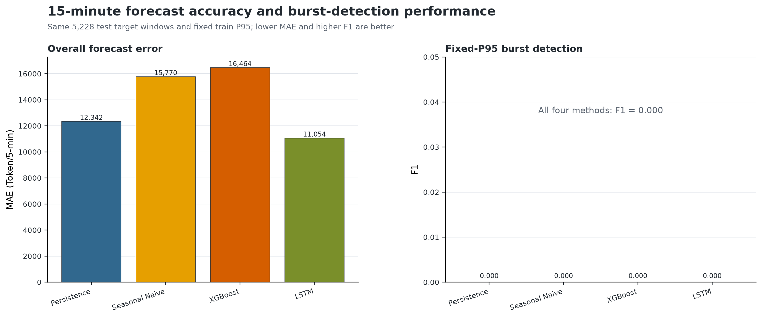
结果 1 · 点预测
主测试：LSTM 的 15 分钟 MAE 最低
11,054.5
Token/5min
LSTM 测试 MAE
−10.4%
相对 Persistence
但优势只属于该时间段与点预测指标。
图 13；artifacts/final/figures/fig_13_model_mae_f1_h15.png
06
Notes:
【约 1:30】先看总体点预测。15 分钟主测试中，LSTM 的 MAE 是 11,054.5 Token/5min，Persistence 是 12,342.4，Seasonal Naive 是 15,770.3，XGBoost 是 16,464.4。因此 LSTM 相对 Persistence 改善约 10.4%，是这个时期的 MAE 最优。可能原因包括短期序列连续性和小型网络对平滑动态的吸收；但不能因此说深度模型在所有指标都最好。XGBoost 的特征工程可能更适合排序极端点，而测试时期的分布也明显不同。本页只得出点预测结论。

Slide 7
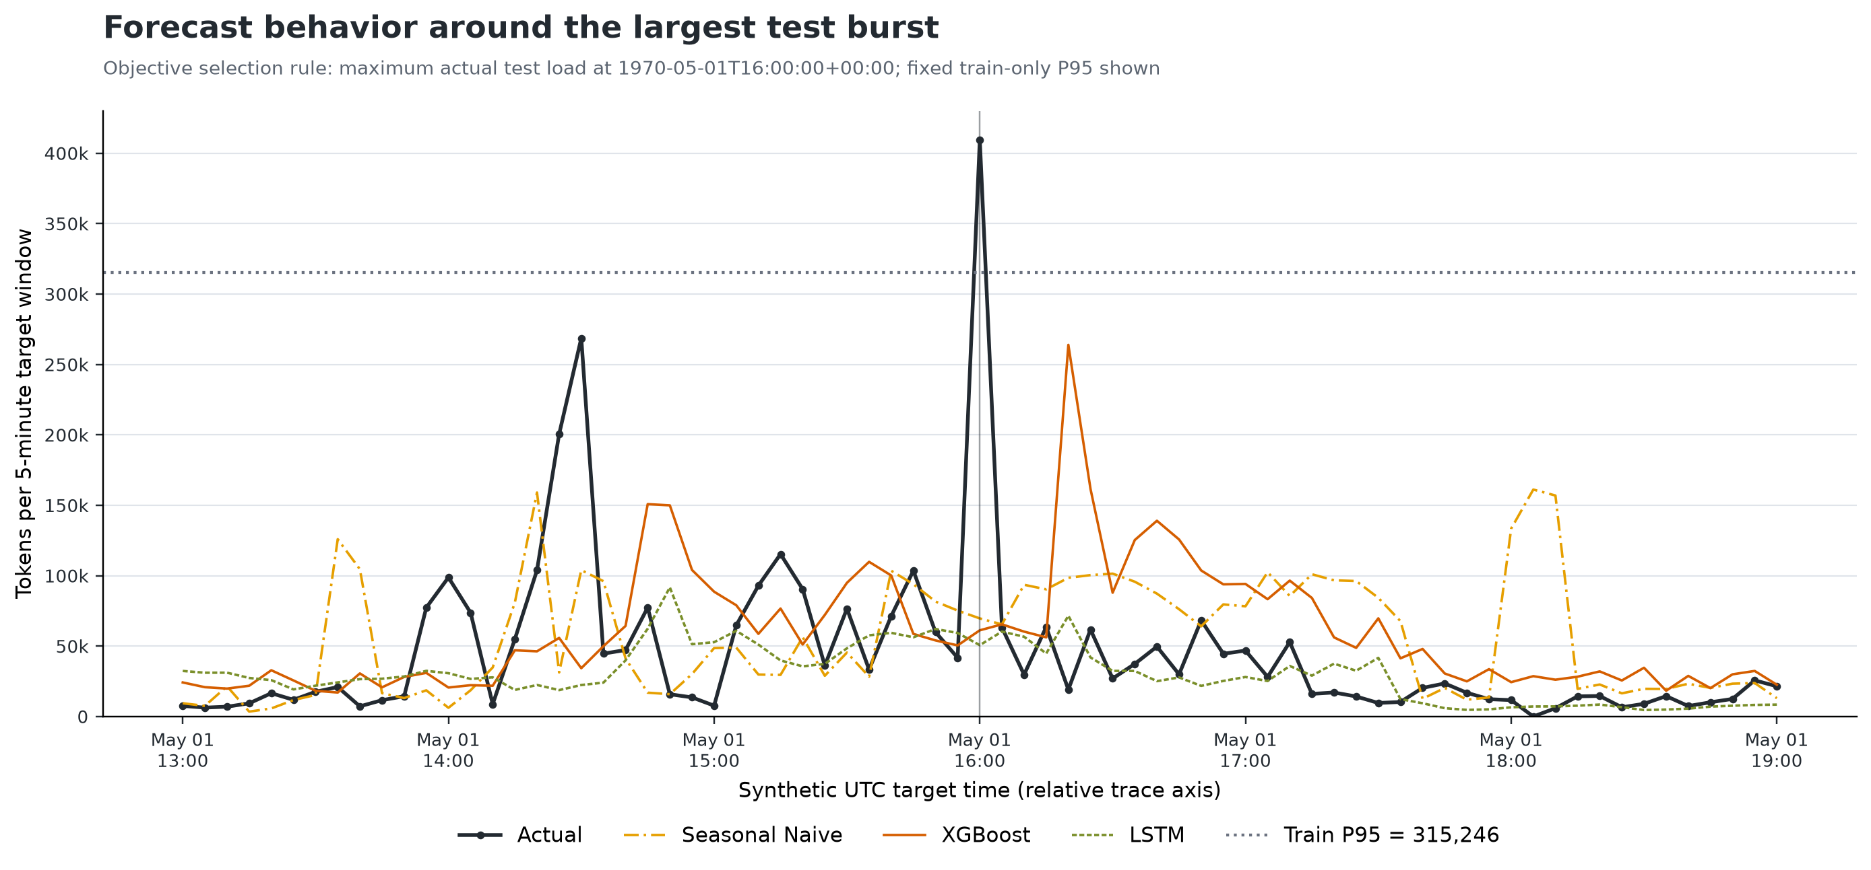
结果 2 · 突发识别
固定 P95 下，四个模型都漏掉 5 个测试突发
F1 = 0
四个模型一致
AP 最高
XGBoost 0.0113
LSTM 0.0108
排序略有差异，但不足以支持可部署的固定阈值检测。
图 12；阈值 = 训练集 P95 = 315,246.2 Token/5min
07
Notes:
【约 1:35】再看固定容量突发。测试集按训练期 P95 定义后只剩 5 个正例，四个模型都没有命中，所以 Precision、Recall 和 F1 都是零。XGBoost 的 AP 为 0.0113，略高于 LSTM 的 0.0108，说明排序能力存在很小差异；但这个量级离可部署检测仍很远。主要原因是测试期绝对负载下移，固定阈值落到了极端尾部，再加上正例过少，PR 曲线非常离散。零 F1 不等于模型毫无信息，但也不能用略高的 AP 宣称突发识别已经成功。

Slide 8
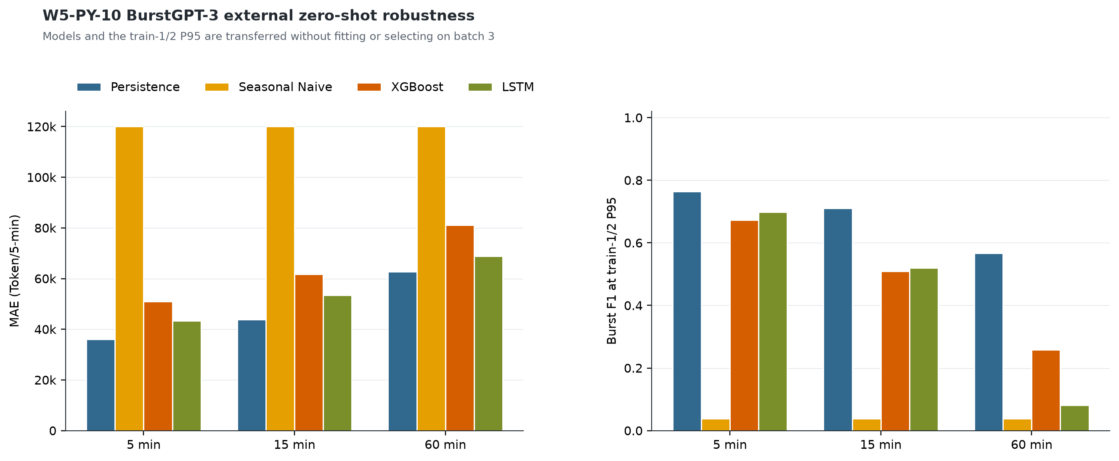
结果 3 · 跨时期稳健性
批次 3 零样本迁移中，Persistence 反而最好
43,838.2
Persistence MAE
F1 0.711
XGBoost
61,795.3 · F1 0.509
LSTM
53,509.2 · F1 0.520
Week 5 图 10；批次 3 不重新拟合、不重新选参
08
Notes:
【约 1:30】跨时期结果进一步说明模型排名不稳定。所有模型和阈值都冻结后直接应用到 BurstGPT 第 3 批，Persistence 的 MAE 是 43,838.2，F1 是 0.711，两个指标都最好；XGBoost 和 LSTM 的误差更高，F1 约为 0.51 和 0.52。这里没有使用第 3 批重新选参或拟合，因此它反映的是零样本迁移，而不是再次训练后的可达性能。可能原因包括负载水平、构成、周期和突发基率变化。结论是复杂模型的单时期领先不能替代跨时期验证。

Slide 9
BURSTGPT · 15 MIN
结论成立，但边界必须和数字一起展示
1
极少正例
2
时间语义缺失
主测试只有 5 个固定阈值突发窗，F1 高方差。
相对日/周相位不能解释为真实工作日或节假日。
3
清洗不确定性
4
模型处理不完全对称
无 request_id；精确重复删除可能误删并发同值请求。
LSTM 负预测裁零，XGBoost 未裁零；已在论文披露。
不作过度推断：本研究未证明节能、SLO 改善或生产部署收益。
来源：paper/paper_draft.md，第 5 节
09
Notes:
【约 1:20】所有数字都要和边界一起解释。主测试只有 5 个突发正例，使 F1 极不稳定；原始轨迹没有真实日期语义，因此相对日周相位不能解释为工作日或节假日；数据没有 request_id，删除全字段精确重复时可能把并发同值请求误判为重复；另外 LSTM 对负预测做了裁零，而 XGBoost 没有，处理并非完全对称。更重要的是，本研究只评价预测指标，没有直接测量 GPU 能耗、SLO 或调度收益，因此不能把相关性结果外推成基础设施收益。

Slide 10
结论
三个任务，三个答案
01
点预测
LSTM 在主测试 MAE 最低。
02
固定阈值突发
四模型 F1 均为 0；XGBoost AP 略高。
03
跨时期迁移
Persistence 在批次 3 重新领先。
下一步：概率预测 · 自适应阈值 · 在线更新 · 多批次滚动评估
代码、表图、实验日志与论文均可按 README 复跑
10 / 10
Notes:
【约 1:15】最后总结。第一个答案：点预测上，LSTM 在主测试期的 MAE 最低。第二个答案：固定训练 P95 的突发识别并未成功，四个模型 F1 都为零，XGBoost 只在 AP 上略高。第三个答案：跨时期迁移时 Persistence 重新领先，说明模型排名依赖时期和基率。下一步应把点预测扩展为概率区间，研究自适应阈值和在线更新，并用多个批次做滚动回测。所有脚本、版本、随机种子、表图产物和论文生成命令都已写入 README，可从干净环境复跑。谢谢。

